Slide 1
Работа по обеспечению безопасности детей на воде
Артемьева Е. А.
Тимофеева Т. Н.

Slide 2
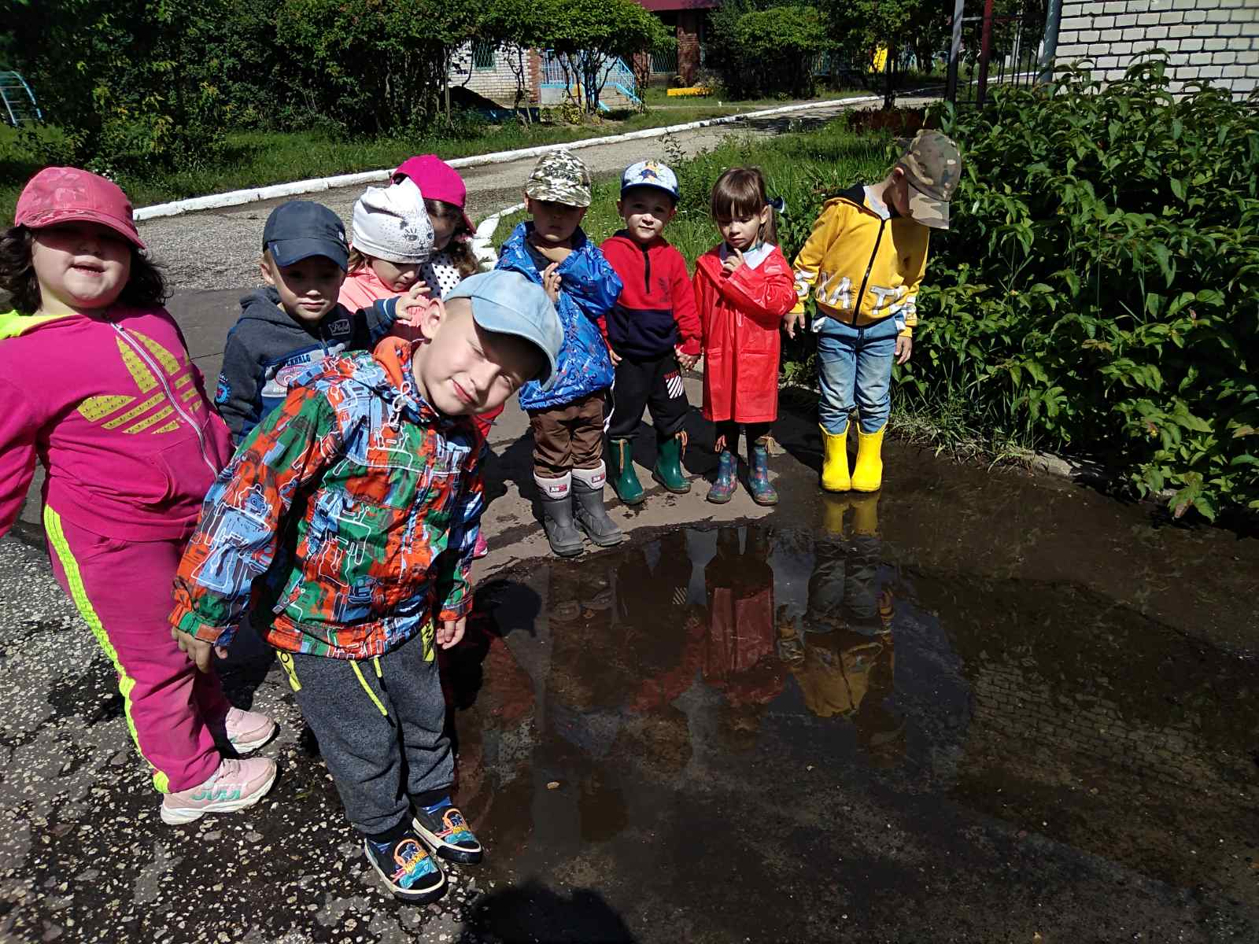
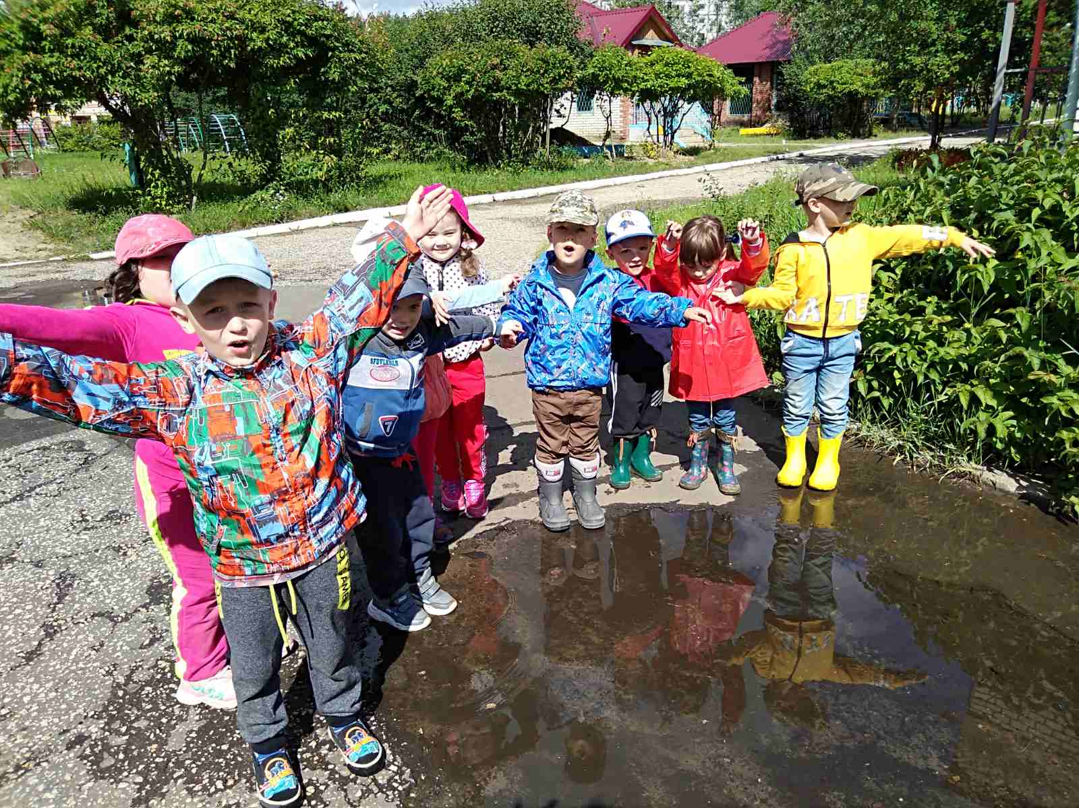
Занятие с детьми на прогулке
Лужи бывают маленькие и большие

Slide 3
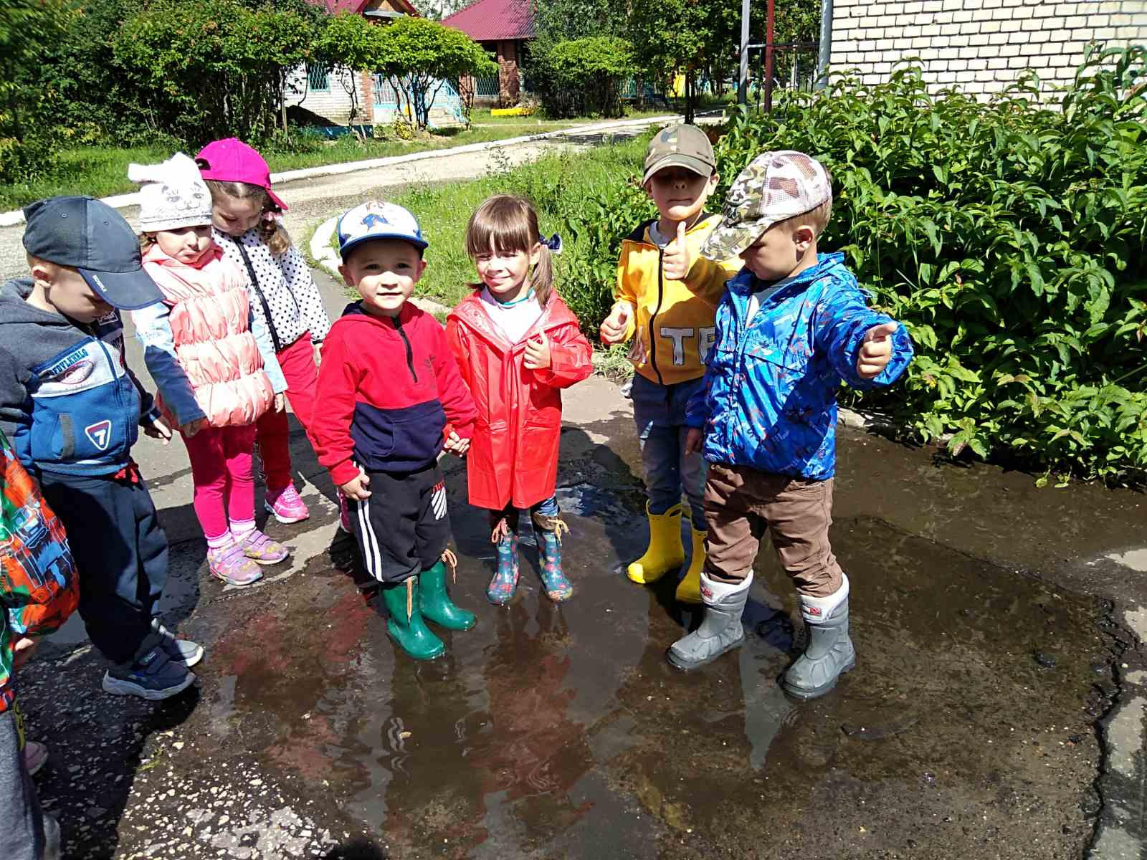
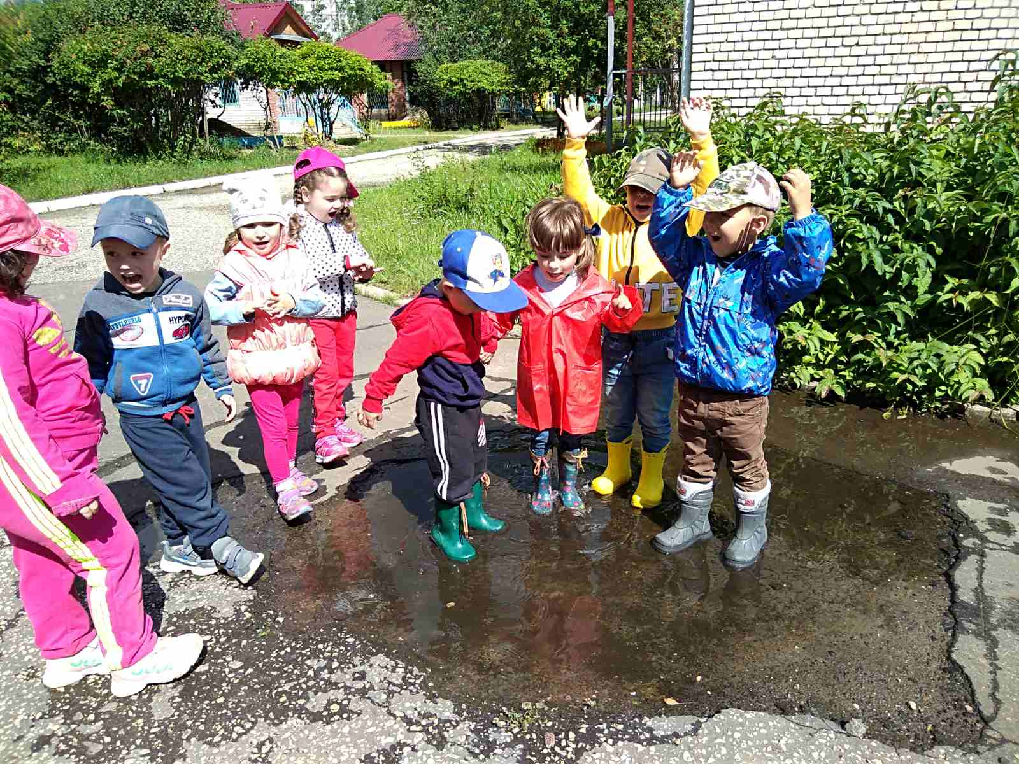
Глубокие и мелкие
Экспериментирование и личный опыт.
В резиновых сапогах можно ходить по лужам, а в кроссовках - нет

Slide 4
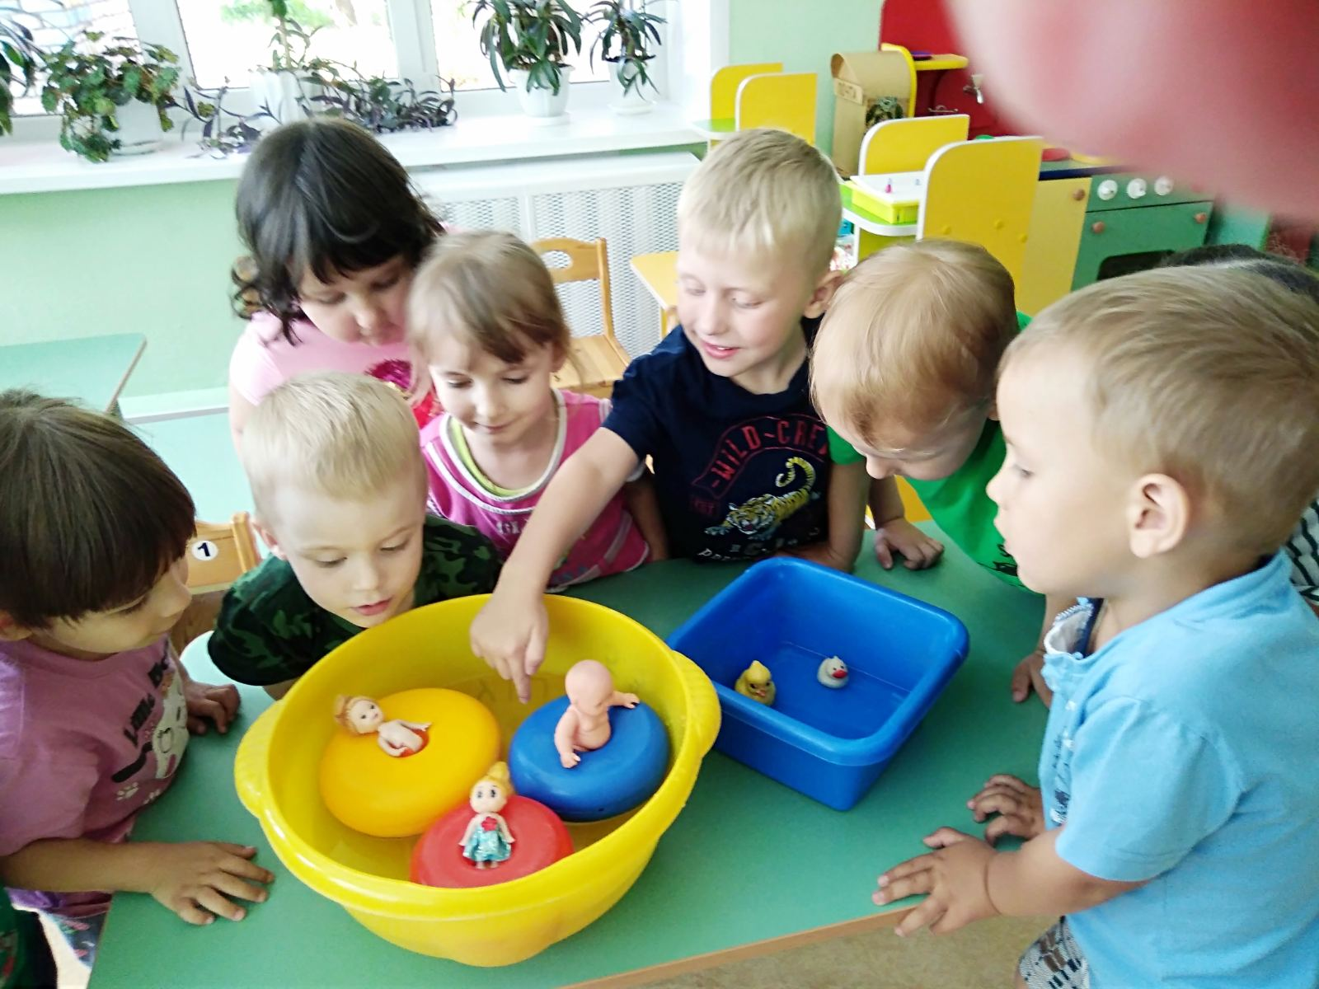
Развивающее занятие и экспериментирование
Безопасность на воде
Как утки плавают всегда, деткам плавать так нельзя
(Детям требуются индивидуальные спасательные плавательные средства: круги, жилеты, нарукавники и др.)

Slide 5
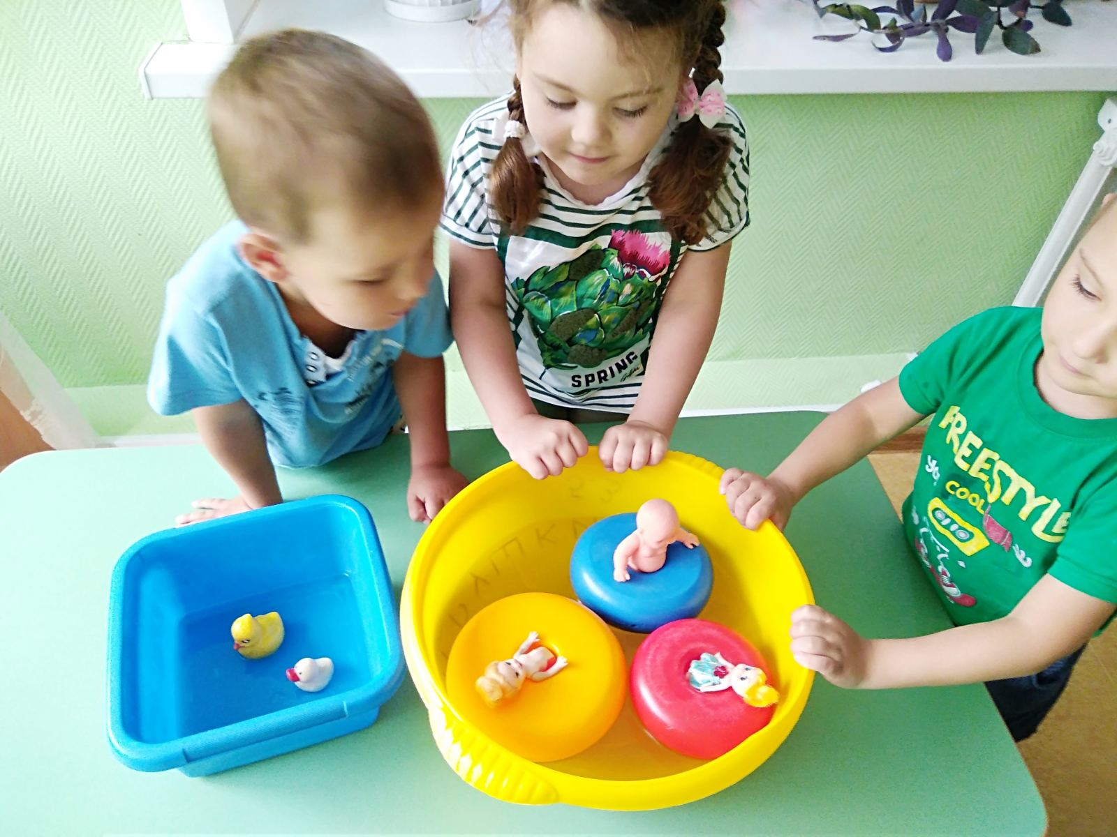
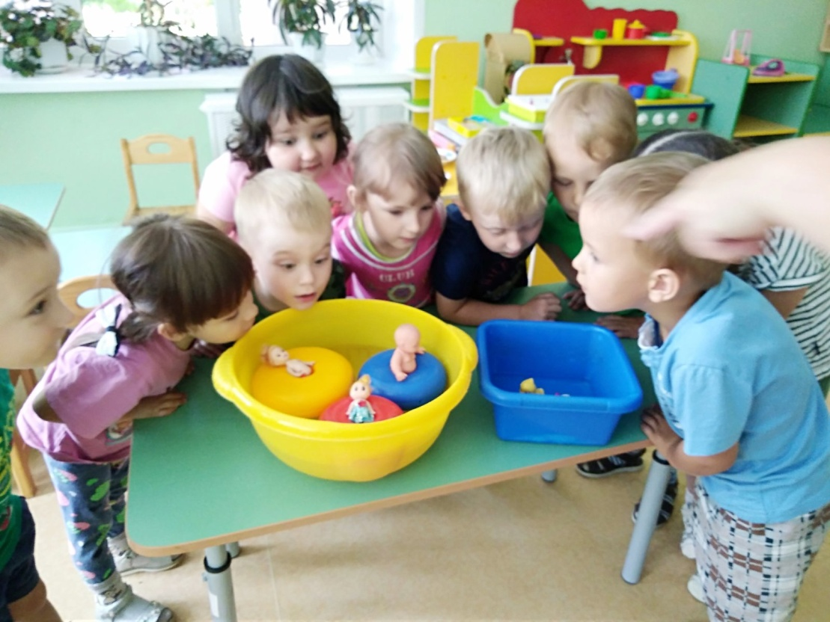

Slide 6
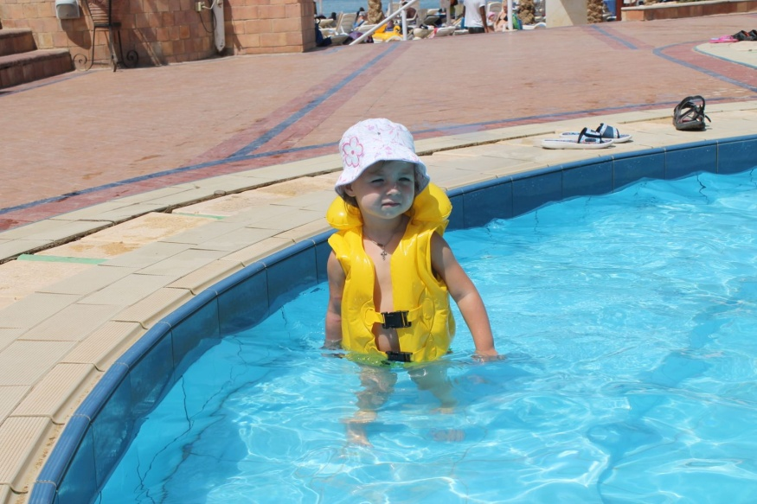
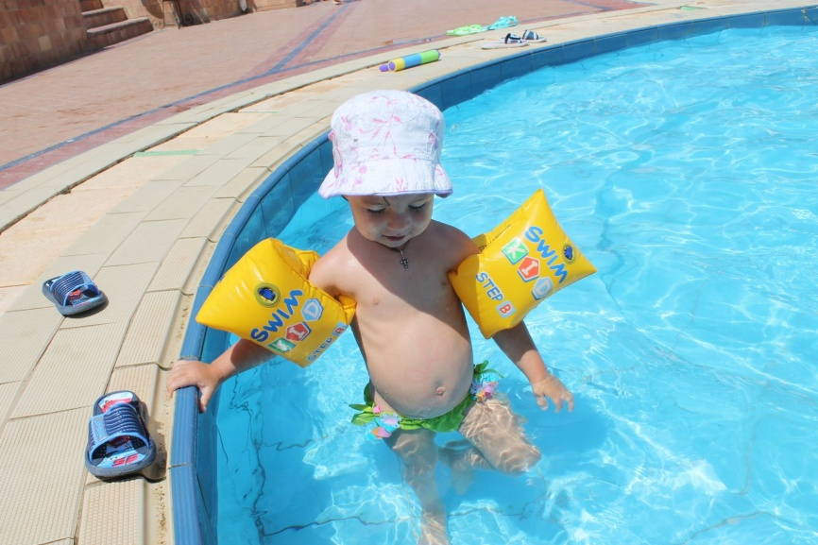
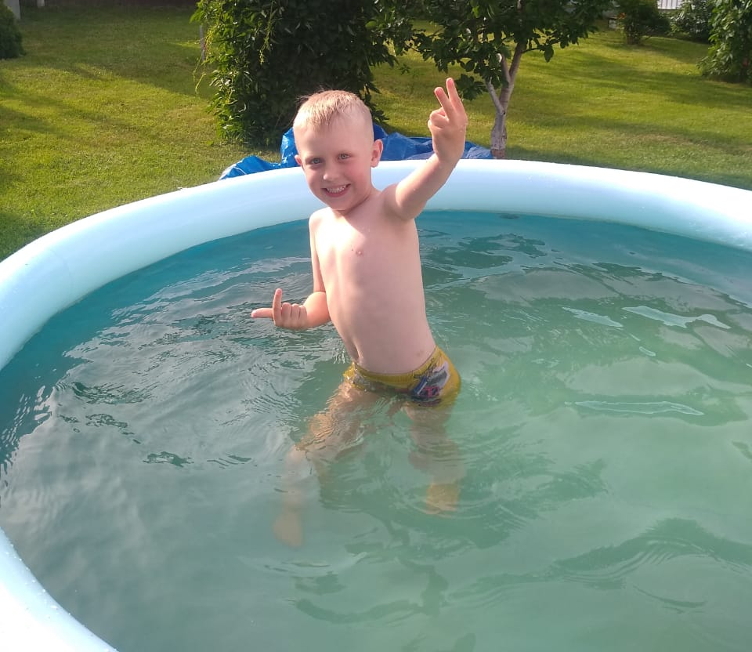
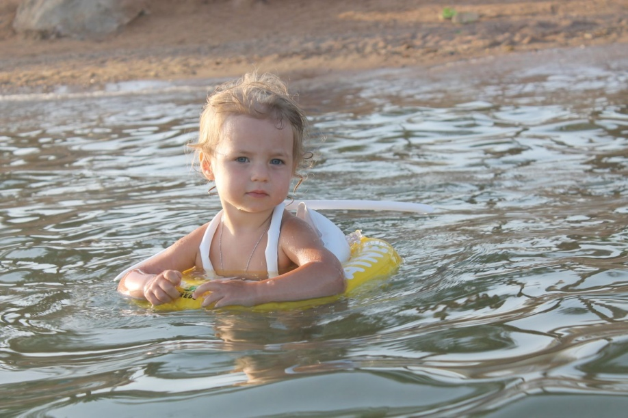
Примеры безопасного поведения детей на воде

Slide 7
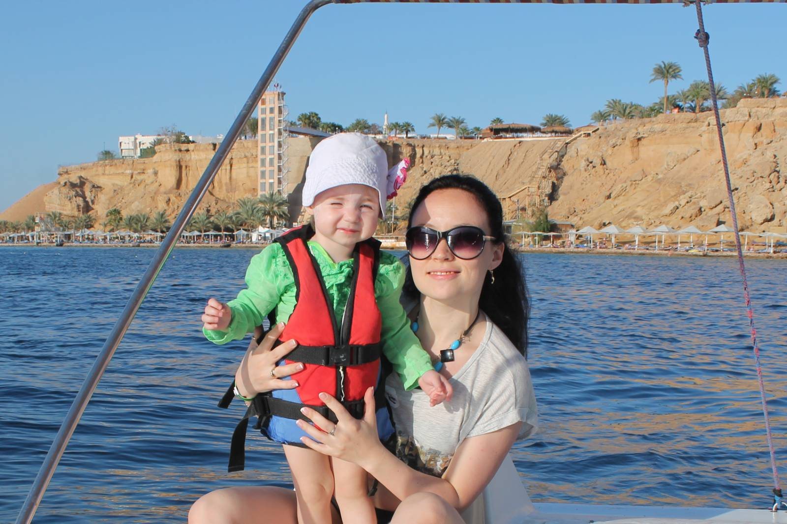
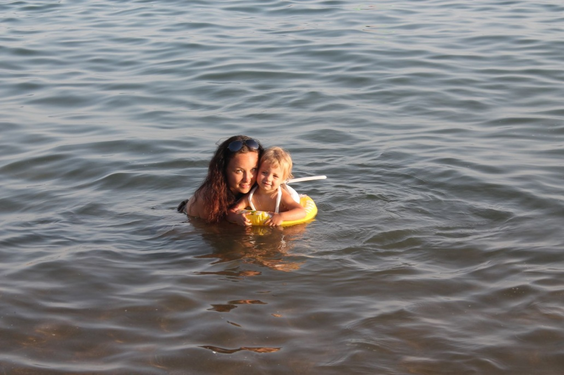
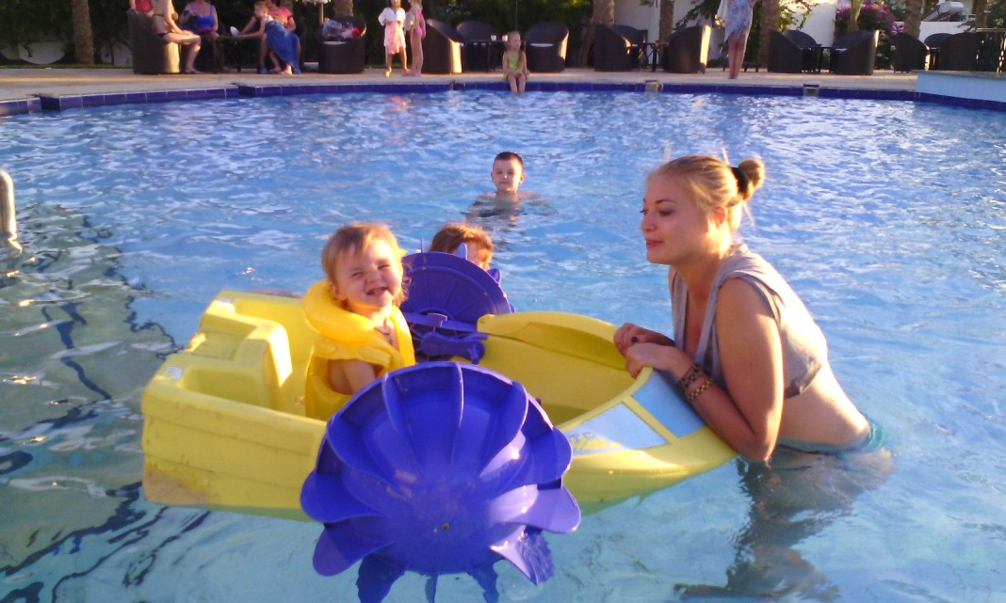
Не оставляйте ребенка одного на воде

